Slide 1
▢ 기록(점검표) 관리 10. 개선조치 보고서
평 가 항목 | 평 가내 용 (지 적 내 용 기 술 ) | 개 선 조 치 전 (평 가 시 지 적 사항에 대 한 원 인 기 술 ) | 개 선 조 치 후 (개 선 조 치 한 내 용 에 대 한 증 빙 자료 와 내 용 기 술 ) | 개 선 조 치 완료 일
선 행 요 건 관 리
 |  | ✓ | ✓
 |  | ✓ | ✓
 |  | ✓ | ✓
H ACCP 관 리
 |  | ✓ | ✓
 |  | ✓ | ✓
- 18 -

Slide 2
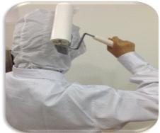
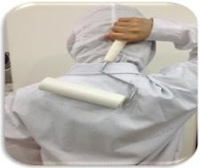
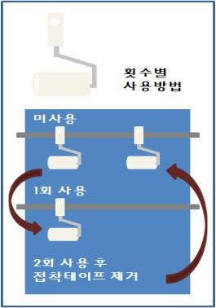
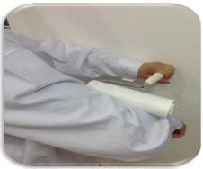

▢ 부록 예시 1. 이물제거 도구 사용 기준
이 물 제 거 기 관 리 방 법 | 이 물 제 거 방 법
끈끈 이 롤 러 는 2회 사용 후 접 착 식 테 이 프 를 제거 한 후 사용 한 다 . | 1 |  | 2
 | 3 |  | 4
 | ◯ 거 울 보고 머 리 → 어 깨 →앞면 → 뒷 면 → 팔 → 다 리 순 서 로 위 에서 아 래 방 향 으 로 꼼꼼 하 게 이 물을 제거 한 다 . ◯ 2인 1 조는 현 실 상 어 려 우 므 로 손 잡이 가 긴 형 태 로 혼 자 이 물 제거 가능 하 게 운 영
- 19 -

Slide 3
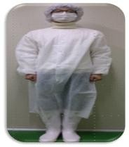
▢ 부록 예시 2. 구역별 복장 착용 및 세척·소독 기준
 | 청결구역 |  |  | 일반구역 |  | 외부인
착 용 모 습
착 용 품 | 위 생 복 | ◯ |  | 위 생 복 | ◯ | 위 생 복
 | 위 생 모 | ◯ |  | 위 생 모 | ◯ | 위 생 모
 | 위 생 화 | ◯ |  | 위 생 화 | ◯ | 위 생 화
 | 앞치 마 | × |  | 앞치 마 | × | 앞치 마
 | 위 생 장갑 | ◯ |  | 위 생 장갑 | ◯ | 위 생 장갑
 | 면 장갑 | 필 요 시 사용 |  | 면 장갑 | × | 면 장갑
 | 마 스 크 | ◯ |  | 마 스 크 | 필 요 시 (청 결 출 입 시 착용 ) | 마 스 크
세 척 / 소 독 | 위 생 복 | 주 2회 이 상 |  | 위 생 복 | 주 2회 이 상 | 위 생 복
 | 위 생 모 | 주 2회 이 상 |  | 위 생 모 | 주 2회 이 상 | 위 생 모
 | 위 생 화 |  |  | 위 생 화 |  | 위 생 화
 | 면 장갑 | - |  | 면 장갑 | 매 일
 | 마 스 크 | 1 회 용 |  | 마 스 크 | 1 회 용 | 위 생 장갑
위 생 복 지 급 기 준 |  |  | 1 인 당 2벌 씩 지 급 종 사자가 작업 중 위 생 복 에 심 한 오염 이 발 생 한 경 우 는 위 생 복 즉 시 교 체 : 종 사자가 여 벌 이 없는 경 우 추 가로 지 급
- 20 -

Slide 4
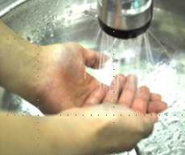
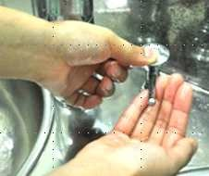

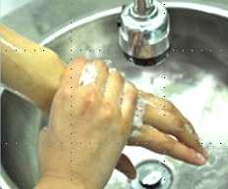
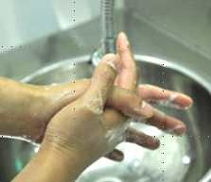
▢ 부록 예시 3. 손 세척·건조·소독 기준(자사에 맞게 수정)
 예 비 세 척 | A 비 누 묻 히 기
흐 르 는 물 에 손 과 팔 목 을 적 신 다 | 충분 한 양의 액 체 비 누 를 바른 다
 거 품 내 기 | 문 지 르 기
양손을 반 복 해서 문 지 른 다 | 손 깍 지 를 끼 고 반 복 해 서 문 지 른 다
- 21 -

Slide 5

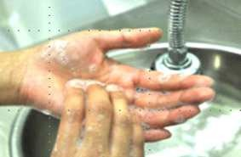
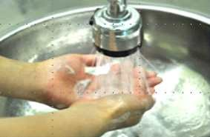
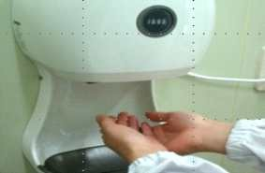
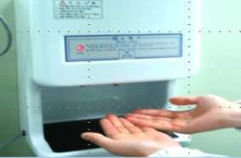
▢ 부록 예시 3. 손 세척/소독/건조 기준(자사에 맞게 수정)
A 손 가락 사이 씻 기 | 헹 구 기
손 가락 끝을 반 대 편 손 바 닥 에 문 지 른 다 | 비 눗 기 를 완 전 히 씻 어 낸 다
A 손 건 조 |  손소 독
손 건 조 기에 손 을 넣 어 건 조 시 킨 다 | 입 실 하여 손 소 독 기 에 손 을 넣 어 소 독 한다

